Slide 1
REFORMA PROGRAMOWA– dokąd zmierzamy… Plan działań w województwie lubuskim.
Gorzów Wielkopolski,
10 stycznia 2025 r.

Slide 2
Wdrażanie reformy oświaty 2025/2026

Slide 3
Wdrażanie reformy oświaty 2025/2026

Slide 4
Wdrażanie reformy oświaty 2025/2026

Slide 5
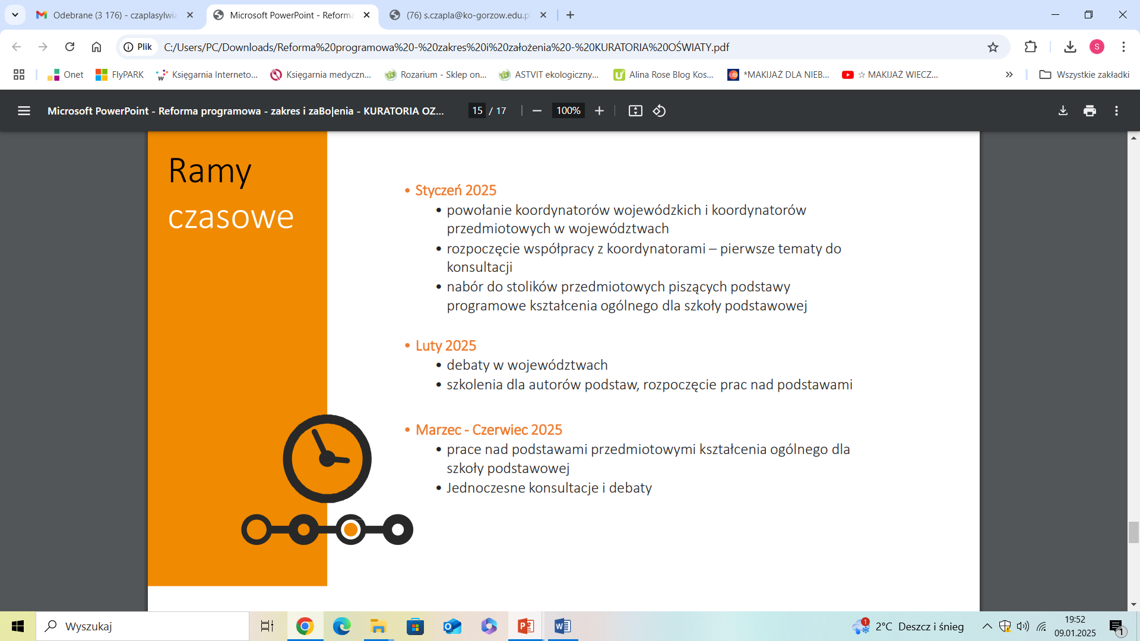
Wdrażanie reformy oświaty 2025/2026

Slide 6
Plan działań w województwie lubuskim
Wskazanie Koordynatora regionalnego oraz osoby do kontaktu – XII 2024 r.
Wyłonienie koordynatorów przedmiotowych – I 2025 r.
Nabór do stolików przedmiotowych
Współpraca z Lubuską Radą Dyrektorów Szkół i Placówek
Kampania informacyjna

Slide 7
Kampania informacyjna w województwie lubuskim
Konferencje i spotkania
Kampanie informacyjne w szkołach i placówkach oświatowych
Przeprowadzenie ankiet wśród uczniów i rodziców

Slide 8
Konferencje i spotkania
System edukacji
Dobrostan ucznia
Obszary edukacyjne
Profil absolwenta – dokąd zmierzamy … Lubuskich rozmów o edukacji ciąg dalszy (10.01.2025 r.)
III Lubuski Okrągły Stół Edukacyjny - Przemoc rówieśnicza. Jak jej zapobiegać? (9.01.2025 r.)
I Konferencja Edukacji włączającej „Inkluzja – siła tkwi w różnicach!” –(13.-1.2025 r.)
Konferencja dotycząca zdrowia (IV 2025 r.)
W drodze do sukcesu edukacyjnego (II 2025 r.)
Rola edukacji artystycznej – synergia kultury i edukacji (III 2025 r.)
Edukacja ekologiczna i edukacja na rzecz ochrony klimatu
Edukacja obywatelska

